Slide 1
Monitoring Socioéconomique Mise en perspective
Patrick Charlier
Unia
Tom Bevers SPF Emploi, Travail et Concertation sociale

Slide 2
Une grande marge

Slide 3
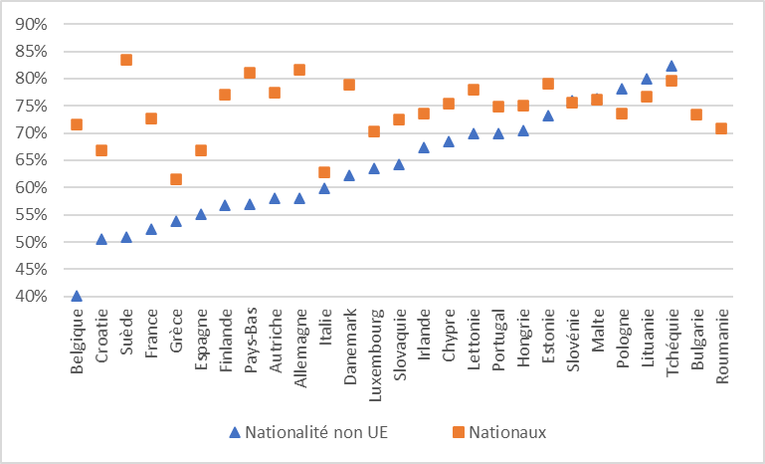
Taux d’emploi par nationalité (EFT)

Slide 4
Comment atteindre les 80% ?
Origine
2019
2030
53,7%
66,8%
Nationalité
Candidat UE
2019
2030
50,5%
65,2%
44,2%
58,3%
Maghreb
Non UE
54,1%
67,1%
Autres Eur.
52,0%
66,0%
SubSahara

Slide 5
Une évolution lente

Slide 6
Des pas en avant
Glissement entre secteurs
Impact limité de la Covid
Les pénuries offrent des opportunités
MAIS
Des emplois moins stables
Une évolution lente et fragile

Slide 7
Défis structurels

Slide 8
Segmentation et ethnostratification
Segments primaire et secondaire
Transitions difficiles (mobilité réduite)
Les tremplins ne fonctionnent pas de la même manière pour tout le monde
ETHNOSTRATIFICATION
Pas d'égalité des chances, même à diplôme égal

Slide 9
Seuils et discrimination
Seuils liés à l’offre
Seuils liés à la demande
Discrimination :
Statistique / liée aux préférences
Directe / Indirecte
Structurelle
Intersectionnelle

Slide 10
Enseignement et formation de réseaux
Inégalités en matière de garde d'enfants
Inégalités dans l’enseignement
Trop peu d'apprentissage tout au long de la vie
Différences dans le capital socioculturel et les modèles de référence
Rôles de genre

Slide 11
Migration et détachement
Effet “work first” s'estompe rapidement
Le détachement comme canal relativement nouveau et important pour l’immigration en provenance de pays hors UE

Slide 12
Bedankt voor uw aandacht !
Merci pour votre attention !

